Slide 1

Aspect ordinal du nombre au cycle 1
Groupe mission maternelle 2021-2022
Notes:
Groupe concepteur : Hinano Lucas (Dirécole Tuamotu), Vairea Holozet (Dirécole Faaa), Cécile Lenoir (Dirécole Punaauia), Déana Wong (CPAIEN Moorea-Maiao)

Slide 2

Objectifs de la formation :
Mettre en œuvre des séances de mathématiques pour amener l’élève à associer un nombre entier à une position.
Destinataires du document :
Enseignants de maternelle

Slide 3
Cadre de référence

Slide 4
  Domaine :
    Construire les premiers outils pour structurer sa pensée.
  Champ :
    Découvrir les nombres et leurs utilisations.
  Attendus de fin de cycle :
    Utiliser le nombre pour exprimer la position d’un objet ou d’une personne dans un jeu, dans une situation organisée, sur un rang ou pour comparer des positions.
Notes:
LE POSITIONNEMENT DANS LES PROGRAMMMES

Slide 5
Documents ressources

Slide 6
Brousseau, G. (2011, 5 mars). Situations fondamentales et processus génétiques de la statistique. Guy Brousseau. Didactique des mathématiques. Consulté le 14 juin 2022, à l’adresse http://guy-brousseau.com/?s=SITUATIONS+FONDAMENTALES+ET+PROCESSUS+GENETIQUES+DE+LA+STATISTIQUE+
Cariat, A., & Margolinas, C. (2015). Le nombre comme mémoire de la position. Actes Du Colloque International Des Mathématiques à l’école Maternelle., 2015(January 2015), pp. 63–70.
MEE. (2016). Programmes 2016 adaptés à la Polynésie française Cycle 1.
MEN. (2021). Bulletin officiel n°25 du 24-6-2021.
Renault, I. (2021). Parcours Magistère : Enseigner le nombre comme mémoire de position au cycle 1. Canopé. URL : https://www.reseau-canope.fr/notice/enseigner-le-nombre-comme-memoire-de-position-au-cycle-1.html

Slide 7
Les contenus

Slide 8
CONTENUS
Quatre incontournables
1. Utiliser le nombre pour désigner un rang, une position.
2. Utiliser différents jeux.
3. Construire une progression sur le cycle.
4. Travailler la situation fondamentale de l’ordinal.
Notes:
LES CONTENUS

Slide 9
1. Utiliser le nombre pour désigner un rang, une position
A côté de l’usage cardinal du nombre (qui permet d’exprimer une quantité), l’usage ordinal (qui permet d’exprimer un positionnement) doit également être travaillé.
  Le nombre permet également de conserver la mémoire du rang d’un élément dans une collection organisée. Pour garder en mémoire le rang et la position des objets (troisième perle, cinquième cerceau), les enfants doivent définir un point de départ (origine), un sens de lecture, un sens de parcours, c’est-à-dire donner un ordre. Cet usage du nombre s’appuie à l’oral sur la connaissance de la comptine numérique et à l’écrit sur celle de l’écriture chiffrée. (MEN, 2021)
Notes:
DEVELOPPEMENT DU POINT 1

Slide 10
2. Utiliser différents jeux
« L’utilisation de jeux de déplacement sur piste (type « jeux de l’oie ») permet aux enfants de faire le lien entre nombres et espace. Des parcours rectilignes avec des cases numérotées et de même taille sont à privilégier » (MEN, 2021).
Notes:
DEVELOPPEMENT DU POINT 2

Slide 11
3. Construire une progression sur le cycle
Les élèves doivent apprendre à passer de la file ordonnée d’objets à la bande numérique.
  Dans une file ordonnée avec un ordre conventionnel, on va avoir : une direction (verticale, horizontale), un sens (de gauche à droite), avec un début (et une fin).
    Le vocabulaire utilisé pour positionner des objets sur une file ordonnée sera : avant, après, entre, premier, dernier.
  Pour une bande numérique, l’ordre sera régi par un critère de quantité : 2 est avant 3, 2 est plus petit que 3.
    Les places de ces nombres seront repérées avec le vocabulaire : deuxième, troisième… (Renault, 2021)
Notes:
DEVELOPPEMENT DU POINT 3

Slide 12
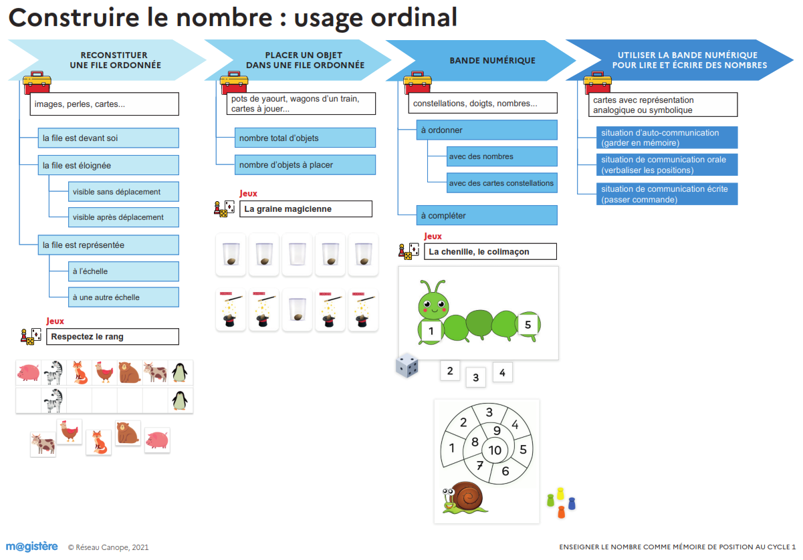
Notes:
Extrait du parcours Magistère : Enseigner le nombre comme mémoire de position au cycle 1 (Renault, 2021).

Slide 13
4. Travailler la situation fondamentale de l’ordinal
« La situation fondamentale de l’ordinal est […] liée à la position dans une liste » et consiste à : « reproduire à distance une liste composée d’objets tous identiques sauf un ».
Une progression peut être proposée sur la reproduction d’un modèle :
  Avec modèle visible.
  Avec éloignement dans l’espace (modèle ne se trouvant pas dans le même espace).
  Avec éloignement dans le temps (modèle vu un ou deux jours avant).
  Avec communication par autrui (modèle visible par un élève et reproduction faite par un autre) (Cariat & Margolinas, 2015)
Notes:
On peut envisager de multiplier les situations didactiques qui illustrent chacune un aspect différent comme le suggère MOORE (voir § 9), mais cette stratégie
didactique est douteuse : elle demande beaucoup de temps, elle donne une image trop riche et trop parcellaire et il se peut que jamais le sens d’ensemble ne soit transmis. Il est donc avantageux de disposer d’une « situation fondamentale » qui puisse générer ce champ. La fonction d’une situation fondamentale est de résumer ce sens global de façon à permettre ensuite de déployer le nombre et la diversité de ses occurrences suivant les nécessités et les possibilités de l’enseignement. (Brousseau, 2011, p.11)

Slide 14
Illustration
Un parcours magistère : Enseigner le nombre comme mémoire de position au cycle 1.
  Objectifs :
    Comprendre quels apprentissages la file ordonnée met en jeu.
    Construire une progression sur la file ordonnée.
    Étudier d’autres variables pour la file ordonnée.
    Construire une progression de la file ordonnée à la bande numérique.
Des films relatifs à ce parcours qui dessinent une progression sur le cycle 1 :
  La file ordonnée d’images en PS.
  La file ordonnée de perles en MS.
  Repérer une position en GS.

Slide 15
Points à retenir

Slide 16
En résumé
A côté de l’usage cardinal du nombre (qui permet d’exprimer une quantité), l’usage ordinal (qui permet d’exprimer un positionnement) doit également être travaillé.
L’utilisation de jeux de déplacement sur piste (type « jeux de l’oie ») permet aux enfants de faire le lien entre nombres et espace. Des parcours rectilignes avec des cases numérotées et de même taille sont à privilégier.
Les élèves doivent apprendre à passer de la file ordonnée d’objets à la bande numérique.
Pour travailler la situation fondamentale relative à la position dans une liste, une progression peut être proposée sur la reproduction d’un modèle :
  Avec modèle visible.
  Avec éloignement dans l’espace (modèle ne se trouvant pas dans le même espace).
  Avec éloignement dans le temps (modèle vu un ou deux jours avant).
  Avec communication par autrui (modèle visible par un élève et reproduction faite par un autre).

